Slide 1


260904 Föräldrarmöte
Kais P11-13

Slide 2
Agenda
Presentation och rollfördelning
Spelare/Lag
Säsong 2026/2027
Matcher, träningar, cup
Ungdomspolicy
Försäljningar
Arbetspass under säsongen
Övrigt
Matchtröjor

Slide 3
Ledarstab och rollfördelning
Erik Kronberg – Tränare, träningsplanering
Theo Byqvist – Tränare, matcher och lagindelning
William Grudd – Tränare,
Pernilla Olsson – Ass. tränare
Björn Fredriksson – Ass. tränare
Nicklas Busk – Ass. tränare
Torsten Engel - Lagledare

Slide 4
Välkommen till P11-13
36 spelare

Slide 5
Träningar
Träningsschema läggs ut i mitten av månaden till nästkommande månad
3 täningar per vecka
Tydlig träningsplan och struktur
Uppbyggt i olika område och träningsmoment
1-2 träningar/vecka på A och B plan
För bästa möjliga utveckling av spelarna och matchsituationer rekommenderar vi att spelarna deltar i minst 2 träningar per vecka
Svara på kallelsen

Slide 6
Säsongens matcher
Division 1: 14 matcher – start 11/10
Division 2: 17 matcher – start 10/10
Division 3: 15 matcher – start 18/10
Matcher kommer läggas upp på Laget efter mötet, matchschemat kan förändras
Kallelse till matcherna skickas ut matchvis, deadline till nästkommande helg söndag kl. 12:00, lag tas ut på måndag
Minst en träning per matchvecka för att spela match
Sjukanmälan till lagledare

Slide 7
Cup
Göranssons cup – 2-4/10 - 26
Ungdomsspelen Falun -19-20/12 - 26
Buster cup – 30/4 – 2/5-27
Någon annan cup?
Ledarna kollar upp vilka cuper som finns och vi lägger ut intressförfrågan

Slide 8
Ungdomspolicy
KAIS Moras verksamhetsidé
Vi vill på alla nivåer bedriva vår idrott så att den utvecklar människor positivt såväl fysiskt och psykiskt som socialt och kulturellt. Vår uppgift är att: - Företräda föreningen i och utanför Sverige - Främja innebandyn till att ständigt utvecklas och förbättras till en form av fysisk aktivitet där alla har roligt och mår bra. - Administrera och bedriva en verksamhet där lek, träning och tävling ingår. - Skapa en miljö där innebandyn ger en god fysisk, psykisk, social och kulturell utveckling.
Alla ska känna GLÄDJE!
KAIS Mora finns för att bedriva innebandyverksamhet för alla åldrar och ambitionsnivåer. Vi vill skapa förutsättningar för en aktiv livsstil med innebandy som huvudaktivitet. För oss är det viktigt att bedriva vår idrott i och skapa en miljö som utvecklar människor, såväl fysiskt och psykiskt som socialt och kulturellt. Vi vill främja vår innebandy till att utvecklas och vara den aktivitet i vår verksamhet som innehåller delarna lek, träning och tävling samtidigt som alla kan ha roligt och må bra. För att uppnå detta använder vi oss av ordet GLÄDJE.
Glädje står för Gemenskap, Lärorikt, Ärofyllt, Delaktighet, Jämlikhet och Engagemang

Slide 9
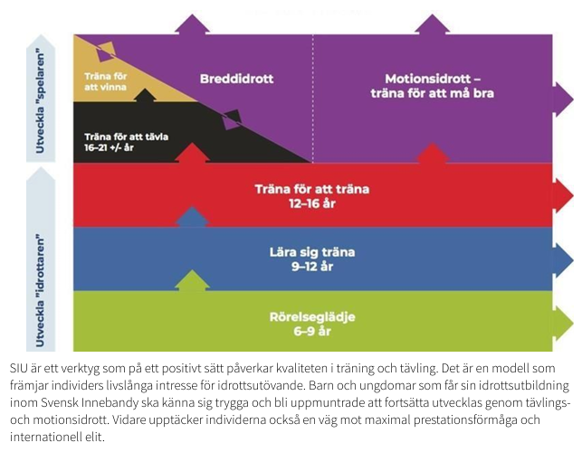
Svensk innebandy utvecklingsmodell (SIU)

Slide 10
Röd nivå, 12-16 år
Träna för att träna
På röd nivå ska utövaren introduceras till förberedande fysisk träning, där byggandet av atleten och innebandyspecifika färdigheter är i fokus. Förberedande träning mot svart eller brun nivå, att skapa förståelse för lagets betydelse, och filosofin "så många som möjligt så länge som möjligt" går före strävan att vinna.
• Utveckla innebandyspecifika färdigheter
• Optimal utveckling av styrka och aerob kapacitet med hänsyn till tillväxtkurvan
• Introducera systematisk styrketräningsteknik
• Utveckla mental förberedelse
• Kognitiv och emotionell utveckling
• Lagen och trupperna ska i möjligaste mån vara åldershomogena. Undantag kan göras utifrån spelarens trygghet och sociala situation
• Rättvis speltid. Från röd nivå kan laguttagningar i viss utsträckning påverkas av träningsnärvaro, engagemang och spelarens individuella utvecklingsbehov, men en generös bedömning ska göras. Tänk på att inte straffa dem som dubbelidrottar eller kommer från hem med svag föräldrauppbackning.
• Speltiden för de uttagna spelarna skall i möjligaste mån vara lika.
• Laget bör organiseras så att många spelare ges möjlighet till matchspel och utveckling. Från och med röd nivå får speciella uppställningar i numerära över-/underläge förekomma. Samtliga spelare ska i så fall träningsspela i de speciella uppställningarna.
• Matchcoachning tillåten från och med röd div 1, se avsnitt om matchcoachning
• Träning 2-3 gånger i veckan.

Slide 11
Utveckling för alla
Behovsanpassad träning - utmana och utveckla den enskilda spelaren utifrån dennes innebandykompetensnivå.
Behovsanpassad laguttagning - kalla spelare till match med ambitionen att matchen ska bli så jämn och utmanade som möjligt, utifrån motståndet man möter. Målet är att varje spelare ska få spela i en utmanande och lagom nivå där möjligheter till att lyckas och dra lärdom är stora.
Samarbete och spelförståelse – två grundprinciper - vägledning i utvecklad spelförståelse, samarbete och kommunikation, vilket är av vikt i förberedelsen inför steget upp till svart nivå.
Matchcoachning - Från och med att man har speltillhörighet i röd serie div. 1 kan matchcoachning nyttjas i seriespel/cuper. KAIS Mora begränsar matchcoachning till maximalt en tredjedel av matchens speltid. Matchcoachningens syfte är att utbilda och förbereda spelarna för spel i högre nivå.

Slide 12
Försäljningar
Lagkassa – ansvarig Ylva Thuresson
Ansvariga på försäljningar: Jennifer Busk, Kim Lamani, Ylva Thuresson
Obligatorisk försäljning till klubben – inte klar än
1-2 försäljningar under höstterminen
1-2 försäljningar under vårtermin
Förslag på försäljningar? Klubbrabatthäfte, Kakor, Delikatesskungen

Slide 13
Matchtröjor
Beställda – leverans senast fredag v. 40

Slide 14
Arbetspass
Schemaansvariga: Jonna Frykberg, Jennifer Busk
Kioskpass
Nattvandring i samband med skoterdagen ?
Storhelg matcher
Vasalopp
Buster Cup

Slide 15
Övrigt
Beställning träningskläder: Handla föreningskläder för Kais Mora online | INTERSPORT
Önskan från kassören att barnens namn läggs in vid betalningar till lagkontot

